Slide 1

¿Cómo prescribir la Fórmula Terapéutica Lista para el Consumo?
Régimen contributivo y subsidiado

Slide 2

Módulo de prescripción aplicativo MIPRES
Resoluciones 1885 y 2438 de 2018
Por las cuales se establece el procedimiento de acceso, reporte de prescripción, suministro, verificación, control, pago y análisis de la información de servicios y tecnologías en salud no cubiertas por el Plan de Beneficios en Salud con cargo a la UPC y se dictan otras disposiciones.
Notes:
Tiene animación

Slide 3
15 pasos para prescribir la FTLC
Elaborado por: Subdirección de salud nutricional, alimentos y bebidas

Slide 4

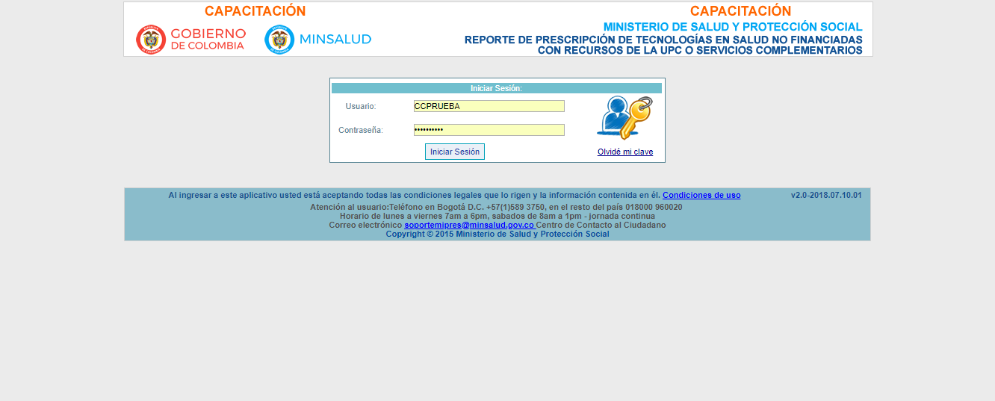
Módulo de prescripción aplicativo MIPRES
Paso 1
Ingresar a la aplicación. Cuando se ingresa a la aplicación se visualiza la pantalla de inicio de sesión, en esta pantalla se debe diligenciar el nombre de usuario y clave en los campos correspondientes, luego se debe hacer clic en el botón “Iniciar sesión”.
Notes:
Tiene animación

Slide 5
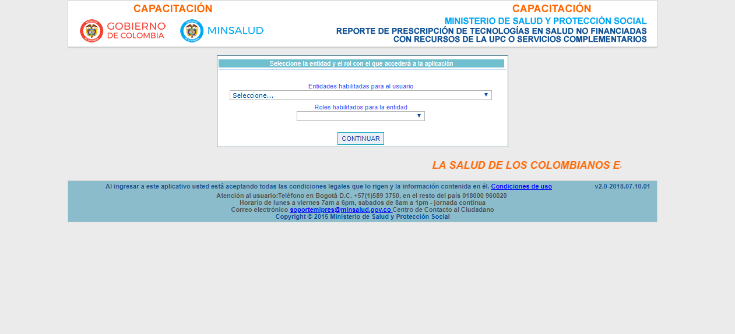
Módulo de prescripción aplicativo MIPRES
Paso 2
Una vez ingrese el profesional de la salud, debe seleccionar la IPS en que se encuentra prestando el servicio y el rol que tiene asignado para acceder a la aplicación “Rol_prescriptor”, presione continuar.
Notes:
Tiene animación

Slide 6
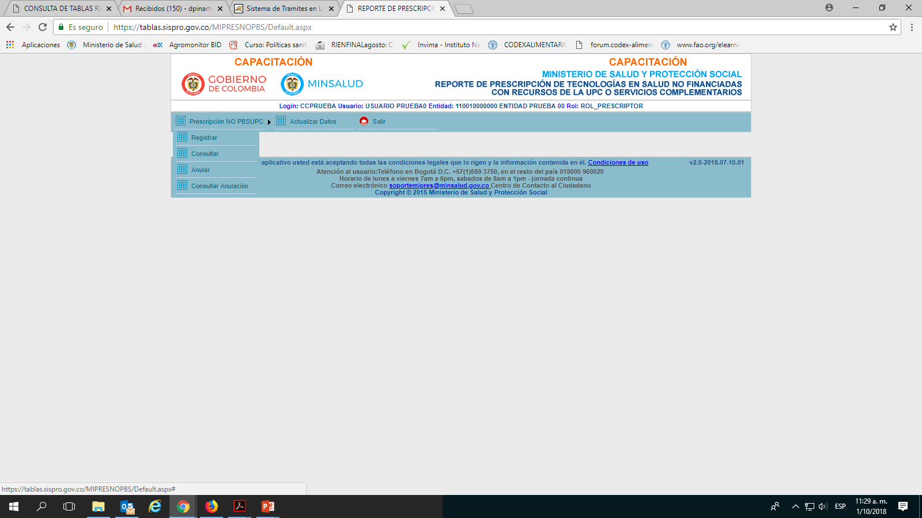
Módulo de prescripción aplicativo MIPRES
Paso 3
Seleccione la función “Registrar” se despliega la pantalla del Formulario “Registrar Prescripción”, el cual permite diligenciar los datos necesarios para realizar la prescripción.
Notes:
Tiene animación

Slide 7
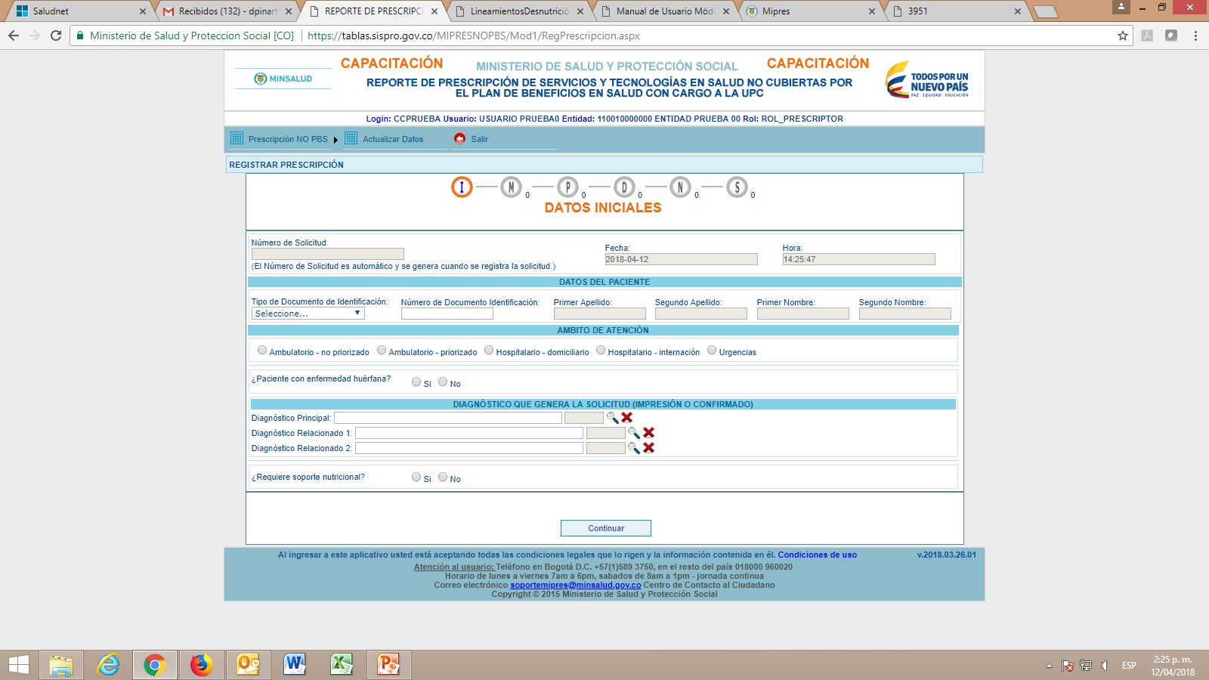
Módulo de prescripción aplicativo MIPRES
Paso 4
Comienza la pantalla de datos iniciales, en donde deberán diligenciar datos del paciente, ámbito de atención, si el paciente tiene o no una enfermedad huérfana y el diagnóstico principal y relacionados si es el caso, luego dar “continuar” y seleccionar el grafo “N” = Producto nutricional.
Notes:
Tiene animación

Slide 8
Módulo de prescripción aplicativo MIPRES
Paso 4
Importante tener en cuenta en este paso:
Ámbito: Seleccionar el ámbito en que se encuentra el paciente y considerar:
Ambulatorio no priorizado: La FTLC debe entregarse en los 5 días siguientes a la prescripción.
Ambulatorio priorizado: La FTLC debe entregarse durante las 24 horas siguientes a la prescripción.
Diagnóstico principal: Debe diligenciarse de acuerdo al código CIE – 10, así:
E43 DESNUTRICIÓN PROTEICO CALÓRICA SEVERA, NO ESPECIFICADA
E440 DESNUTRICIÓN PROTEICO CALÓRICA MODERADA

Slide 9
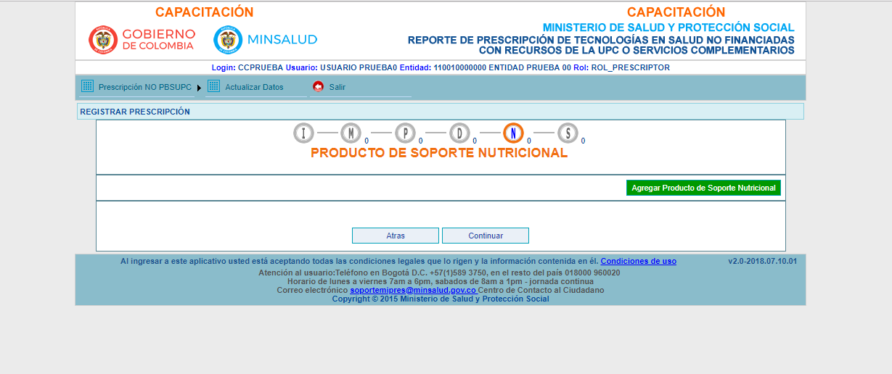
Módulo de prescripción aplicativo MIPRES
Paso 5
En la pantalla de prescripción de nutrición se debe, dar clic al botón “agregar producto nutricional”:
Notes:
Tiene animación

Slide 10
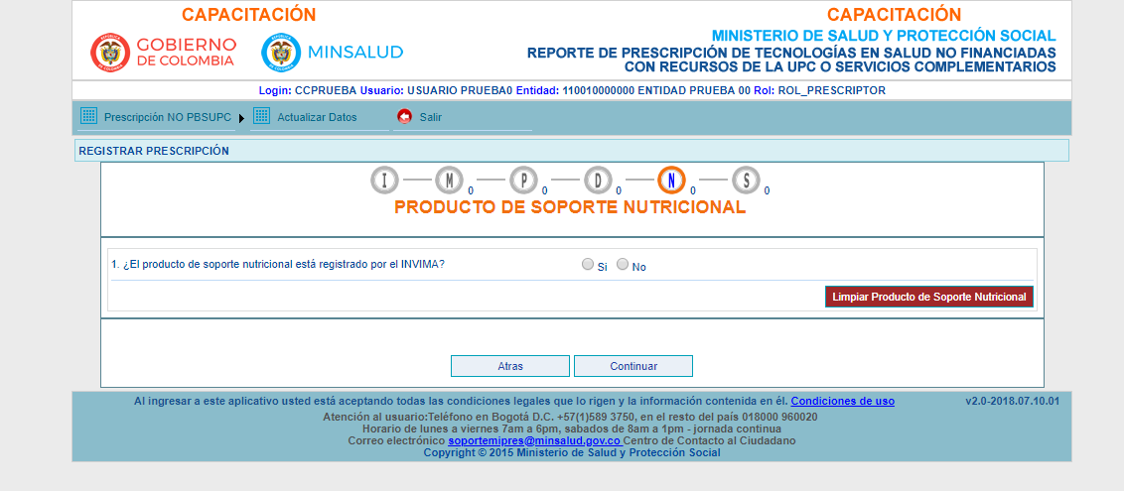
Módulo de prescripción aplicativo MIPRES
Paso 6
A continuación aparecerá una nueva pantalla con 1 pregunta de seguridad las cual debe ser respondida para proceder a la prescripción:
Notes:
Tiene animación

Slide 11
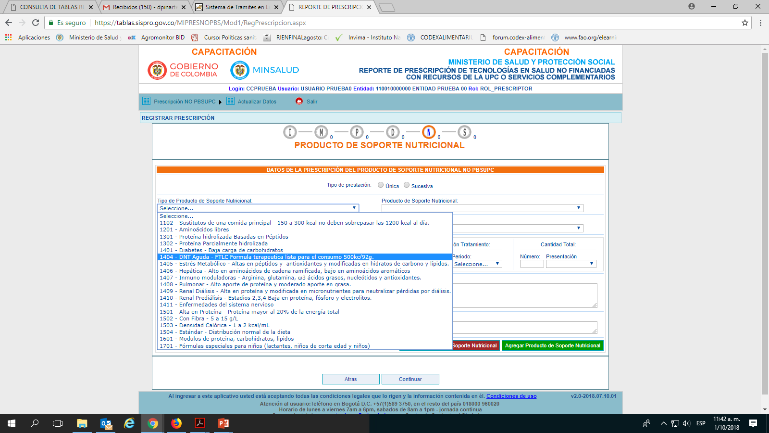
Módulo de prescripción aplicativo MIPRES
Paso 7
Inicia la prescripción de la FTLC, seleccionar tipo de prescripción “única” o “sucesiva”. Posterior, seleccionar tipo de producto nutricional, como lo muestra la imagen:

Slide 12
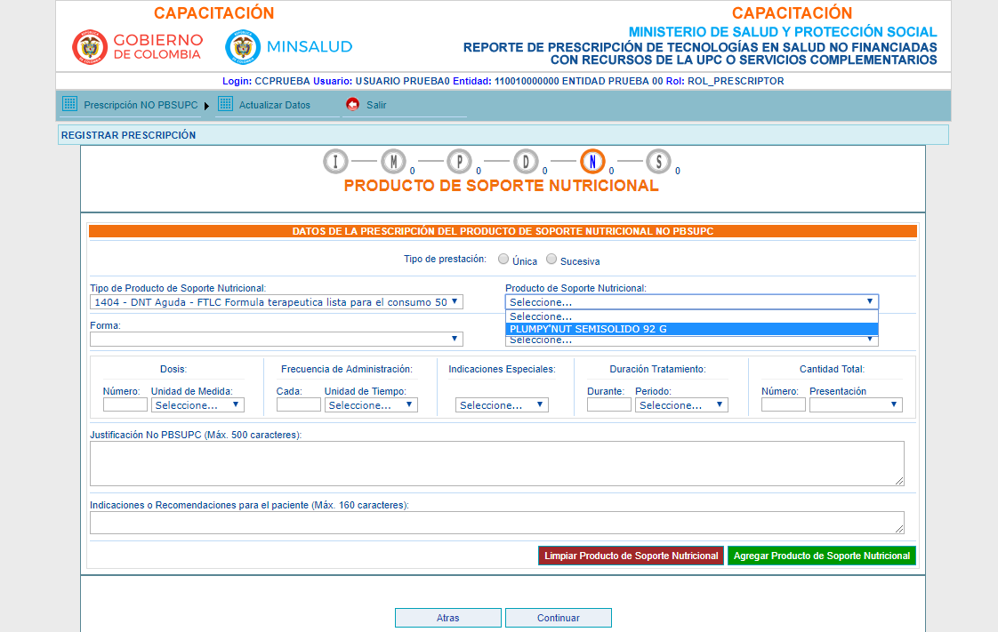
Módulo de prescripción aplicativo MIPRES
Paso 8
Seleccionar producto nutricional, así:

Slide 13
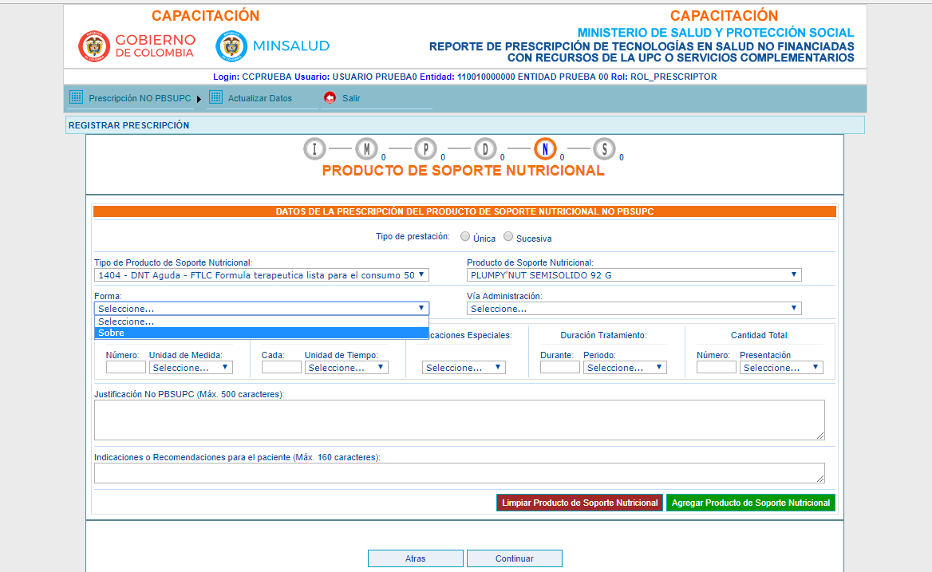
Módulo de prescripción aplicativo MIPRES
Paso 9
Seleccionar forma, así:

Slide 14
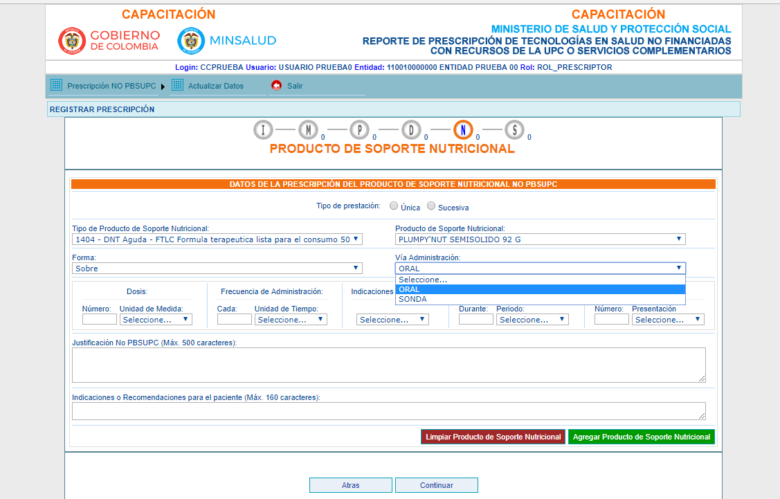
Módulo de prescripción aplicativo MIPRES
Paso 10
Seleccionar vía de administración, así:

Slide 15
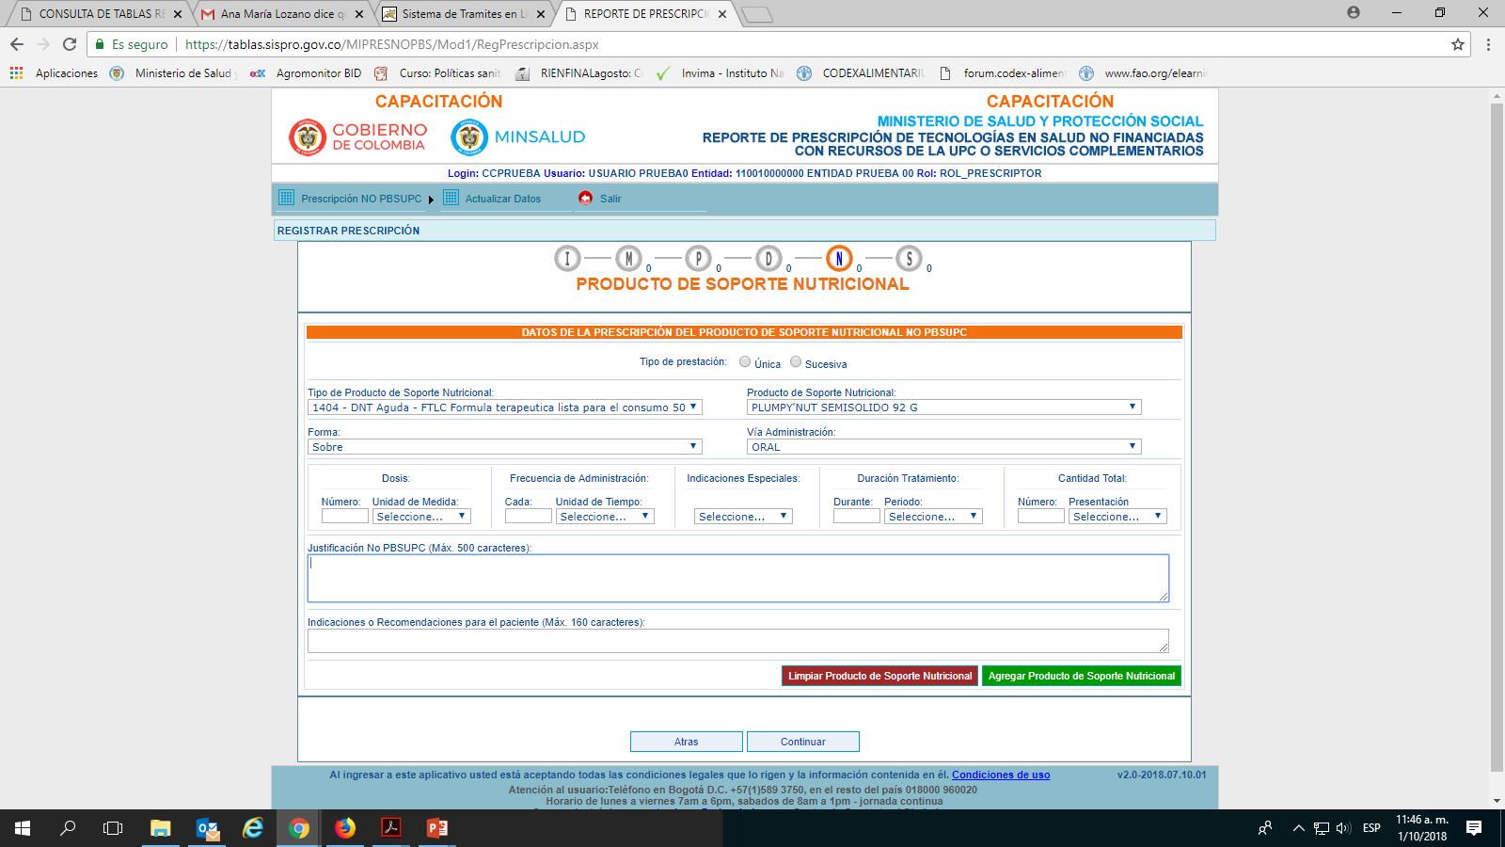
Módulo de prescripción aplicativo MIPRES
Paso 11
Indicar dosis, frecuencia de administración y cantidad total:

Slide 16
Módulo de prescripción aplicativo MIPRES
Paso 12
Diligenciar justificación e indicaciones o recomendaciones para el paciente, al finalizar dar clic en “Agregar producto nutricional” :
Ejemplo: Niña de 36 meses de edad, con peso actual de 8,8 kg y talla 85 cm, con clasificación nutricional en peso para la talla: -3 DE, diagnostico de desnutrición aguda severa sin complicaciones; que requiere inicio de formula terapéutica lista para el consumo, para el tratamiento de la desnutrición en el hogar.

Slide 17
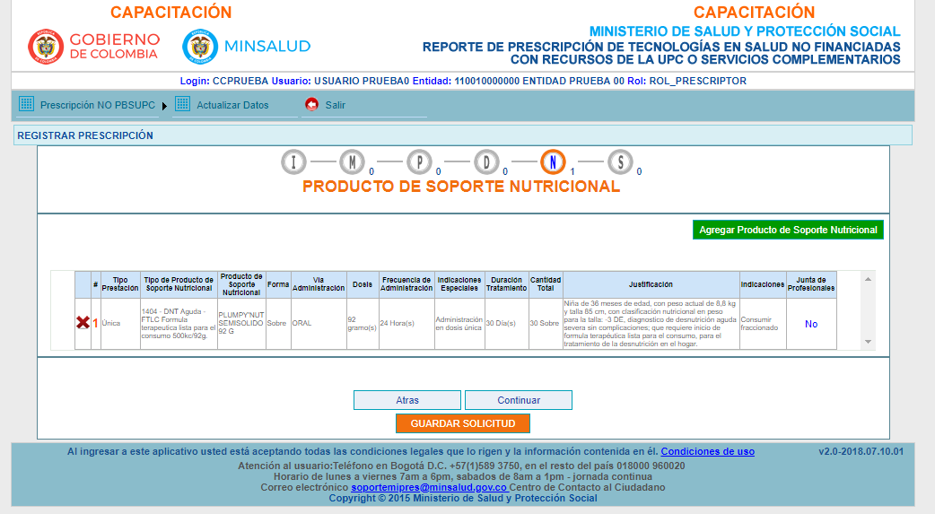
Módulo de prescripción aplicativo MIPRES
Paso 13
Dar clic en “Guardar solicitud”:

Slide 18
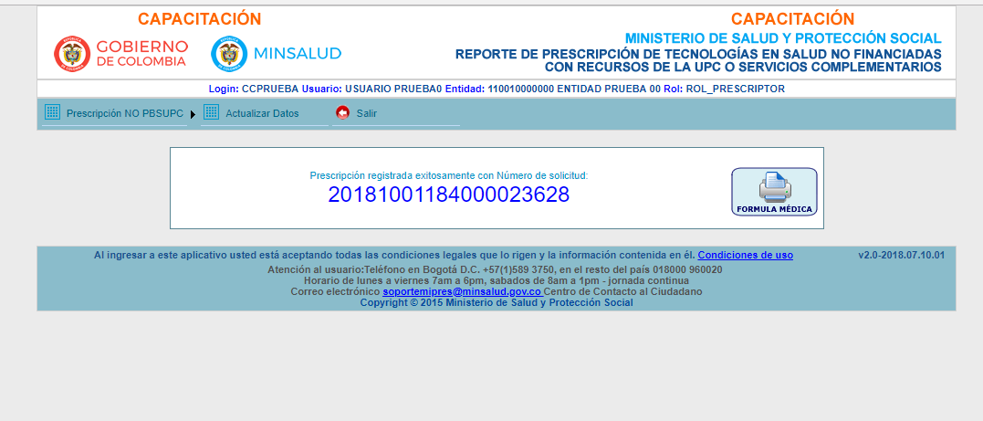
Módulo de prescripción aplicativo MIPRES
Paso 14
Dar clic en “Imprimir fórmula médica”:

Slide 19
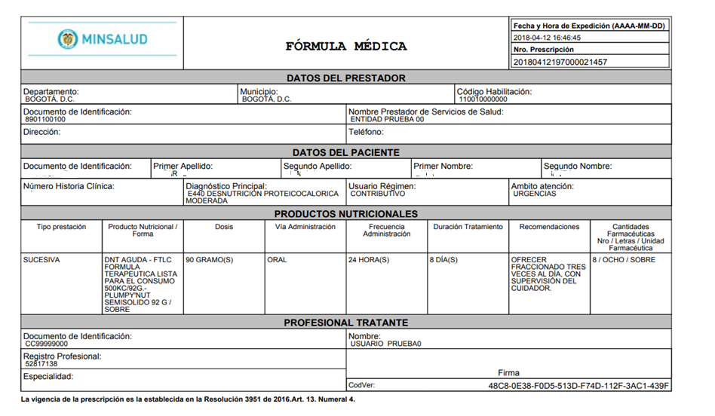
Módulo de prescripción aplicativo MIPRES
Con la fórmula médica impresa, finaliza la prescripción.
11111111

Slide 20
Documentos recomendados…
Manual de usuario del aplicativo web reporte de prescripción de servicios y tecnologías en salud no cubiertos por el Plan de Beneficios en Salud con cargo a la UPC –MIPRES NoPBS.
Link: https://www.minsalud.gov.co/Documentos%20y%20Publicaciones/Manual%20de%20Usuario%20M%C3%B3dulo%20Prescripcion%20v4.0.pdf
Módulo MIPRES versión capacitación
Link
https://www.minsalud.gov.co/Documents/Acceso%20a%20MIPRES%20Versi%C3%B3n%20de%20Capacitaci%C3%B3n.pdf

Slide 21
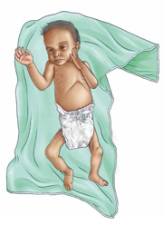
Escenarios de atención en Nariño
Escenarios de atención en Nariño - IDSN
El niño sólo debería recibir dentro de su alimentación fórmula especializada para el manejo integrado de la DNT – F-75 y transición para egreso
Atención en IPS Complementaria
Los procedimientos hospitalarios necesarios para garantizar su vida son tecnologías cubiertas por el POS, incluyendo su alimentación mientras se encuentre en internación.
Las IPS deben garantizar la F-75 para estos casos con cargo al servicio de internación. Las FTLC necesarias para la transición y egreso hospitalario se prescriben en MIPRES.
El niño manejado en complementario SIEMPRE es contra-referido a la IPS Primaria. Cada caso deberá contener sus soportes para garantizar la continuidad del tratamiento desde el nivel primario
Niño y Niña DNT Aguda Moderada/Severa y complicaciones

Slide 22
Escenarios de atención en Nariño
Escenarios de atención en Nariño - IDSN
El niño sólo debería recibir dentro de su MANEJO PREHOSPITALARIO fórmula especializada para el manejo integrado de la DNT – F-75
Atención en IPS Primaria
Los procedimientos necesarios para garantizar su vida durante el traslado y remisión son tecnologías cubiertas por el POS
Niño y Niña DNT Aguda Moderada/Severa y complicaciones

Slide 23
Escenarios de atención en Nariño - IDSN
El niño sólo debería recibir dentro de su MANEJO fórmula terapéutica lista para el consumo FTLC de acuerdo a Res. 5406 de 2015. EXCEPTUANDO LAS LIMITACIONES ESTABLECIDAS EN EL LINEAMIENTO
Atención en IPS Primaria de municipios Certificados
Pasto, Albán, Aldana, Ancuya, Belén, Buesaco, Colón, Consacá, Contadero, Cuaspud, Cumbal, Chachaguí, El Rosario, El Tablón, El Tambo, Funes, Guachucal, Guaitarilla, Gualmatán, Iles, Imués, Ipiales, La Cruz, La Florida, La Llanada, La Unión, Linares, Los Andes, Mallama, Ospina, Potosí, Providencia, Puerres, Pupiales, Ricaurte, Roberto Payán, Sandoná, San Pablo, San Pedro, Santa Cruz, Tangua, Yacuanquer (42 municipios)
De acuerdo con el modelo II establecido por el art. 9 y 10 de la Res. 1479 de 2015 adoptada por Nariño, corresponde a las EPS y sus redes de atención:
La IPS de nivel primario debe garantizar la continuidad del tratamiento con FTLC con cargo a los recursos de subsidio a la oferta establecidos con la Entidad Territorial respectiva.
La responsabilidad de suscribir estas contrataciones corresponde a los Municipios Certificados
Niño y Niña DNT Aguda Moderada/Severa SIN complicaciones

Slide 24
Escenarios de atención en Nariño
Escenarios de atención en Nariño - IDSN
El niño sólo debería recibir dentro de su MANEJO fórmula terapéutica lista para el consumo FTLC de acuerdo a Res. 5406 de 2015. EXCEPTUANDO LAS LIMITACIONES ESTABLECIDAS EN EL LINEAMIENTO
Atención en IPS Primaria de municipios No Certificados
Arboleda, Barbacoas, Córdoba, Cumbitara, El Charco, El Peñol, La Tola, Leiva, Maguí, Mosquera, Nariño, Olaya Herrera, Francisco Pizarro, Policarpa, Sandoná, San Bernardo, San Lorenzo, Santa Bárbara, Sapuyes, Taminango, Tumaco y Túquerres. (22 municipios)
De acuerdo con el modelo II establecido por el art. 9 y 10 de la Res. 1479 de 2015 adoptada por Nariño, corresponde a las EPS y sus redes de atención:
La IPS de nivel primario debe garantizar la continuidad del tratamiento con FTLC con cargo a los recursos de subsidio a la oferta establecidos con la Entidad Territorial respectiva.
La responsabilidad de suscribir estas contrataciones corresponde al IDSN
Niño y Niña DNT Aguda Moderada/Severa SIN complicaciones

Slide 25

Subdirección de salud nutricional, alimentos y bebidas
Versión: 1 de octubre de 2018 – Adaptada por IDSN 11 de febrero de 2019
Gracias

